Slide 1




Elektronizace dávek nemocenského pojištění
Mgr. Eva Bolcková
ředitelka odboru nemocenského pojištění ČSSZ
13. 6. 2024

Slide 2

Zavedení elektronizace dávek NP
Návrh zákona byl předložen Poslanecké sněmovně jako sněmovní tisk č. 706
Vypořádání připomínek bylo projednáno se zástupci lékařských i zaměstnavatelských sdružení
Navrhovaná účinnost je od 1. 1. 2025
Na straně ČSSZ probíhají technické přípravy v průběhu legislativního procesu
Součástí návrhu je zavedení ošetřovného u OSVČ a zaměstnanců na DPP a DPČ

Slide 3
Principy elektronizace dávek nemocenského pojištění
Využití stávajících kanálů a procesů - navázání na zavedené řešení eNeschopenky.
Přístup lékařů do systému prostřednictvím lékařských SW či aplikace na ePortálu ČSSZ; identifikace a autentizace lékaře bude probíhat jako u eNeschopenky (nebude vyžadován elektronický podpis).
Povinně elektronický systém, pro případy výpadků bude papírový tiskopis.
Lékaři postupují shodně jak u pojištěnců ČSSZ tak služebních orgánů (nezabývají se pojistným vztahem; tím, kdo bude ošetřovat).
Veškeré údaje o potřebách ošetřování budou zasílány do systému ČSSZ a dostupné pro služební orgány a zaměstnavatele prostřednictvím elektronických služeb
Výsledek má být obdobný jako u eNeschopenky – pojištěnec pouze oznamuje sociální událost zaměstnavateli, zbytek se děje automatizovaně.

Slide 4
Změny v eNeschopence
Mění se způsob předání rozhodnutí nebo oznámení pojištěnci :
  Pojištěnec sdělí telefon nebo e-mail pro zaslání – zaslání identifikátoru formou SMS či e-mailu
  Pojištěnec nesdělí kontaktní údaje – lékař předá doklad v listinné podobě (II. díl RDPN)
  Pojištěnec též může požádat o předání v listinné podobě
Na ePortálu ČSSZ nalezne pojištěnec po přihlášení příslušné dokumenty k vytištění či uložení
Zaslání SMS či e-mailu se týká těchto situací:
  Vznik, trvání, ukončení DPN
  Hlášení ošetřujícího lékaře – změna pobytu, vycházek, hospitalizace

Slide 5
Peněžitá pomoc v mateřství
Ošetřující lékař - odbornost gynekologie a porodnictví.
Lékař vystaví elektronicky Potvrzení o předpokládaném / skutečném datu porodu, kde uvede předpokládaný termín, popř. datum porodu, pokud k němu došlo předčasně.
Při jedné graviditě vystaví potvrzení jednou bez ohledu na počet pojištěných činností.
Při vystavení bude generováno číslo elektronického formuláře – obdobně jako u eNeschopenky.
Ošetřující lékař potvrzení o očekávaném dni porodu zašle ČSSZ.
ČSSZ zašle pojištěnci identifikátor formou SMS či e-mailu (dle sdělených kontaktních údajů), příp. lékař předá rozhodnutí pojištěnci v listinné podobě; potvrzení bude pro pojištěnce dostupné na ePortálu ČSSZ.

Slide 6
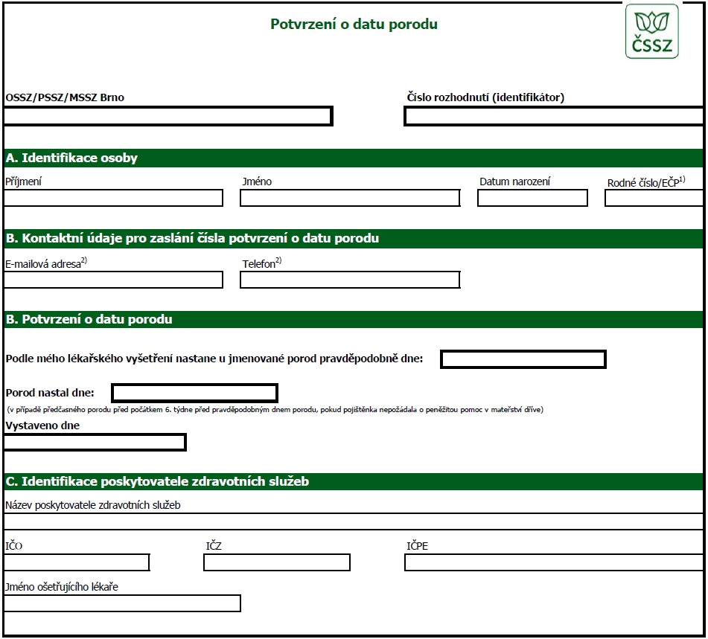

Slide 7
Procesní mapa
Peněžitá pomoc v mateřství
Vystavení Potvrzení o předpokládaném /
skutečném datu porodu
OŠETŘUJÍCÍ LÉKAŘ
ČSSZ
Poskytnutí údajů z databáze
Ověření předpokládaného / skutečného data porodu
Žádost a podklady pro rozhodnutí o nároku a výši dávky
Notifikace o doručení a zpracování podání
Poskytnutí údajů o stavu dávky prostřednictvím služby ePortálu ČSSZ
Pojištěnka
ZAMĚSTNAVATEL
Oznámení o nástupu na MD
a žádost o PPM

Slide 8
Ošetřovné
Ošetřující lékař (popř. KHS) vystaví elektronicky Rozhodnutí o potřebě ošetřování/péče
  Při jedné potřebě ošetřování vystaví rozhodnutí jednou bez ohledu na počet pojištěných činností, případné střídání v péči.
  Při vystavení bude generováno číslo (identifikátor) elektronického formuláře – obdobně jako u eNeschopenky.
Ošetřující lékař Rozhodnutí o potřebě ošetřování/péče zašle ČSSZ.
ČSSZ zašle pojištěnci identifikátor formou SMS či e-mailu (dle sdělených kontaktních údajů), příp. lékař předá rozhodnutí pojištěnci v listinné podobě; rozhodnutí bude pro pojištěnce dostupné na ePortálu ČSSZ

Slide 9
Ošetřovné
Rozhodnutí o vzniku potřeby ošetřování/péče
  Zdravotní stav dítěte či jiné fyzické osoby vyžaduje nezbytně ošetřování
  Nařízení karantény dítěti do 10 let - je třeba o ně pečovat, protože nemůže docházet do školského zařízení
  Fyzická osoba onemocněla a nemůže proto pečovat o dítě do 10 let, o které jinak pečuje
  Uzavření školského zařízení – netýká se lékařů
Rozhodnutí o ukončení potřeby ošetřování/péče
Potvrzení o trvání potřeby ošetřování/péče (nejméně jednou měsíčně)
  U déletrvajících potřeb ošetřování
  Podpůrčí doba činí 9/16 dní, nad rámec podpůrčí doby slouží jen pro omluvení nepřítomnosti v práci
Hlášení ošetřujícího lékaře
  Ošetřovného se týká: převzetí do péče, propuštění z péče, hospitalizace

Slide 10
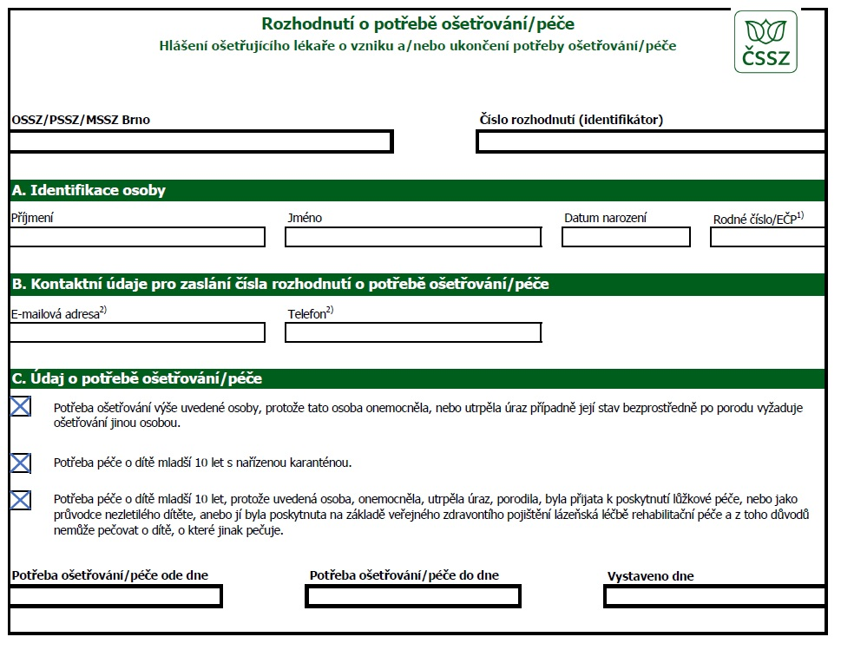

Slide 11
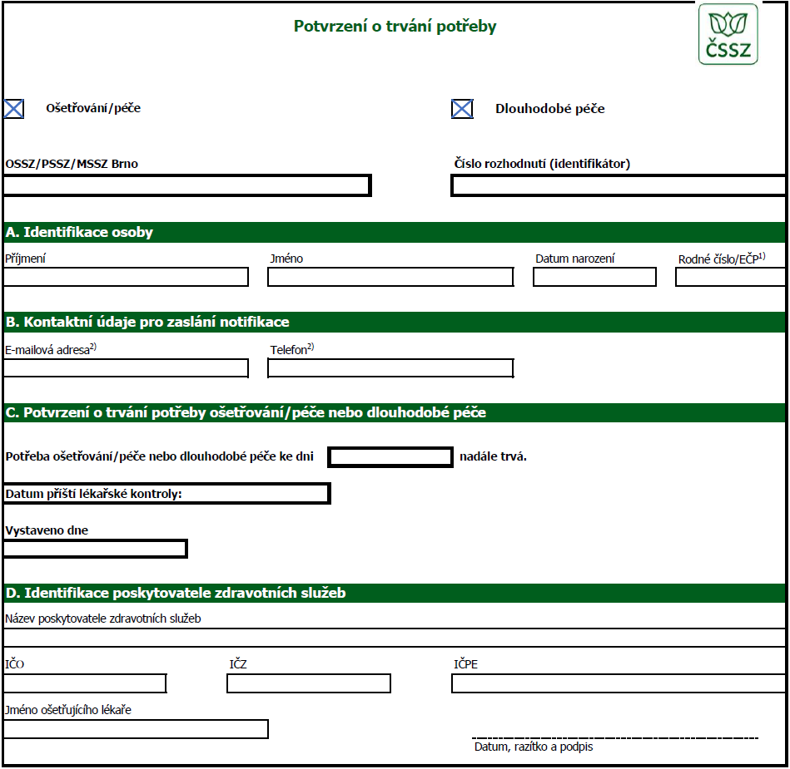

Slide 12
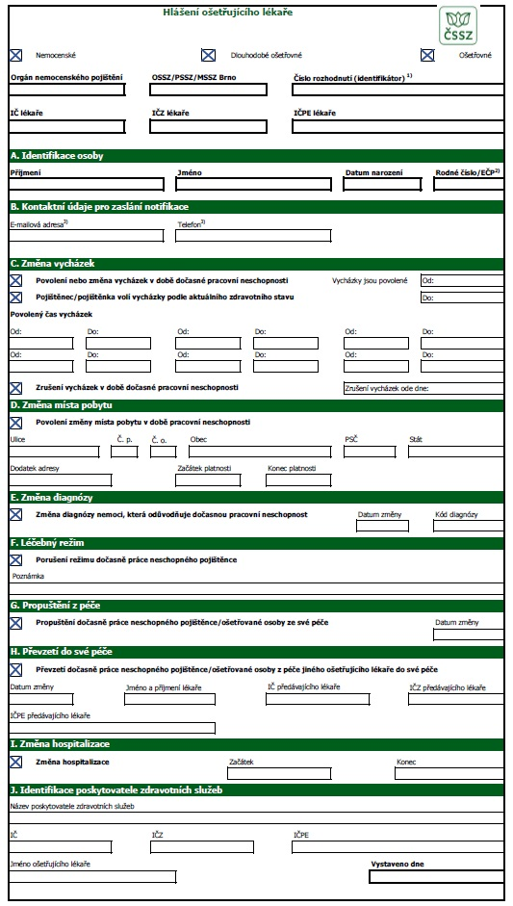

Slide 13
Ošetřovné
Pojištěnec bude hlásit číslo rozhodnutí (identifikátor) zaměstnavateli
Zaměstnavatel si bude moci na základě identifikátoru ověřit údaje potvrzené lékařem o potřebě ošetřování prostřednictvím elektronických služeb
  ePortál ČSSZ, dotazovací služba ze mzdového SW, na žádost zasílání notifikací (aktualizace k dotazovanému případu – trvání, ukončení, opravné podání)
Zaměstnavatel zašle elektronické podání s oznámením o žádosti ČSSZ
Dávka bude vyplacena stejným způsobem, který je používán v současnosti u nemocenského („jak mzda, tak dávka“)

Slide 14
Procesní mapa
Ošetřovné
OŠETŘUJÍCÍ LÉKAŘ
Vystavení Rozhodnutí o potřebě ošetřování / péče
ČSSZ
Poskytnutí údajů z databáze
Ověření údajů o potřebě ošetřování
Žádost a podklady pro rozhodnutí o nároku a výši dávky
Notifikace o doručení a zpracování podání
Poskytnutí údajů o stavu dávky prostřednictvím služby ePortálu ČSSZ
Pojištěnec
ZAMĚSTNAVATEL
Oznámení o potřebě ošetřování
a žádost o ošetřovné

Slide 15
Dlouhodobé ošetřovné
Ošetřující lékař vystaví elektronicky Rozhodnutí o potřebě dlouhodobé péče v případech
  hospitalizace alespoň 4 kalendářní dny po sobě jdoucí + předpoklad potřeby dlouhodobé péče po dobu alespoň 30 kalendářních dnů po propuštění z hospitalizace,
  inkurabilního stavu, který vyžaduje poskytování paliativní péče a dlouhodobé péče v domácím prostředí.
Při vystavení bude generováno číslo elektronického formuláře – obdobně jako u eNeschopenky.
Ošetřující lékař rozhodnutí o potřebě dlouhodobé péče zašle ČSSZ.
ČSSZ zašle pojištěnci identifikátor formou SMS či e-mailu (dle sdělených kontaktních údajů), příp. lékař předá rozhodnutí pojištěnci v listinné podobě; rozhodnutí bude pro pojištěnce dostupné na ePortálu ČSSZ

Slide 16
Dlouhodobé ošetřovné
Rozhodnutí o vzniku potřeby dlouhodobé péče
Rozhodnutí o ukončení potřeby dlouhodobé péče
Potvrzení o trvání potřeby dlouhodobé péče (nejméně jednou měsíčně)
Hlášení ošetřujícího lékaře
  Dlouhodobého ošetřovného se týká převzetí do péče, propuštění z péče, hospitalizace, změna diagnózy

Slide 17
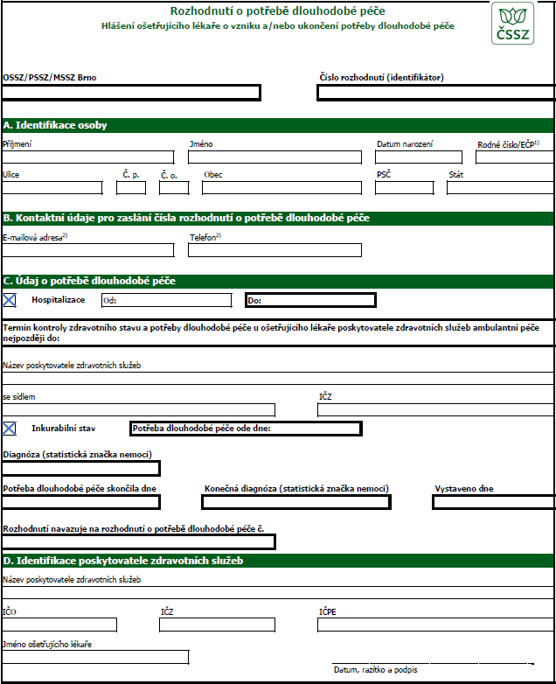

Slide 18
Procesní mapa
Dlouhodobé ošetřovné
OŠETŘUJÍCÍ LÉKAŘ
Vystavení Rozhodnutí o potřebě dlouhodobé péče
ČSSZ
Poskytnutí údajů z databáze
Ověření údajů o potřebě dlouhodobé péče
Žádost a podklady pro rozhodnutí o nároku a výši dávky
Notifikace o doručení a zpracování podání
Poskytnutí údajů o stavu dávky prostřednictvím služby ePortálu ČSSZ
Pojištěnec
ZAMĚSTNAVATEL
Oznámení o potřebě dlouhodobé péče a žádost o dlouhodobé ošetřovné

Slide 19
Otcovská
Pojištěnec oznamuje zaměstnavateli nástup na rodičovskou dovolenou a žádá o otcovskou.
Zaměstnavatel předává OSSZ oznámení o žádosti a podklady pro rozhodnutí o nároku a výši dávky.
Potvrzení lékaře pro účely otcovské v naprosté většině případů není třeba.
Potvrzuje se jen případná hospitalizace dítěte ze zdravotních důvodů na straně dítěte nebo matky dítěte, která nastala v průběhu 6-ti týdnů ode dne porodu.

Slide 20
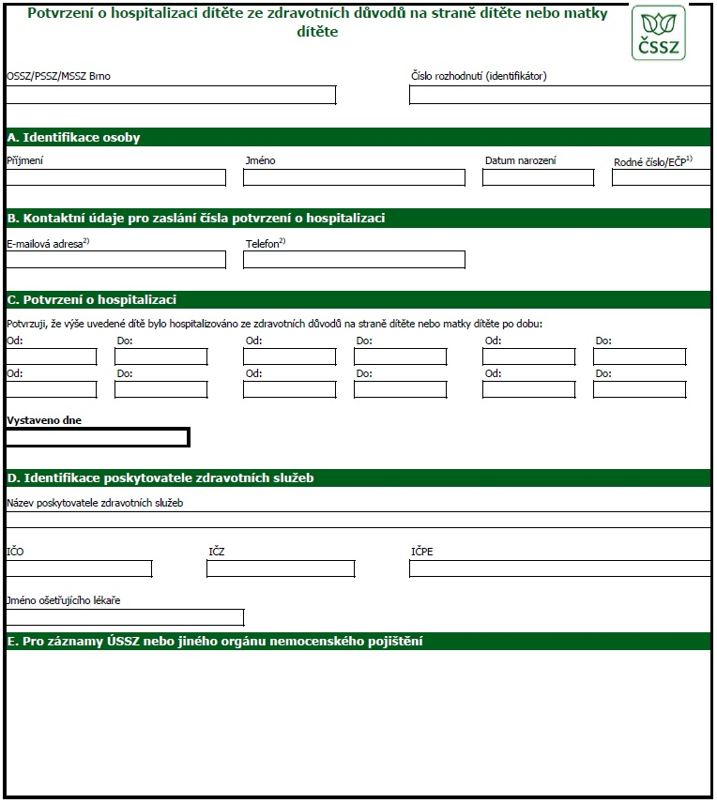

Slide 21
Postup lékaře
Vyrovnávací příspěvek v těhotenství a mateřství
Ošetřující lékař - poskytovatel pracovnělékařských služeb
Lékař posuzuje, zda jsou splněny podmínky pro vydání rozhodnutí o skutečnosti, že byť pojištěnka nevykonává práci zakázanou těhotným ženám, matkám do konce 9 měsíce po porodu a kojícím ženám, vykonávaná práce ohrožuje její
  těhotenství
  zdraví
  mateřství
  schopnost kojení
Posuzuje se konkrétní vykonávaná práce ve vztahu ke zdravotnímu stavu konkrétní pojištěnky.
Lékař vystavené rozhodnutí předává pojištěnce, která jej předloží zaměstnavateli. Na ČSSZ lékař rozhodnutí nezasílá.
  I když zaměstnavatel na základě rozhodnutí lékaře převede pojištěnku na jinou práci či jinak upraví pracovní podmínky, nemusí vzniknout nárok na dávku (dosahování stejného výdělku)

Slide 22
Shrnutí – případy využití
Praktický lékař
Ošetřovné
  Zdravotní stav pacienta vyžaduje nutně ošetřování jinou osobou
  Osoba, která jinak pečuje o dítě, onemocněla a nemůže proto pečovat o dítě
Dlouhodobé ošetřovné
  Inkurabilní stav – rozhoduje o vzniku a ukončení, potvrzuje trvání
  Hospitalizace – přebírá do péče případ z nemocnice, potvrzuje trvání, rozhoduje o ukončení
Praktický lékař pro děti a dorost
Ošetřovné
  Zdravotní stav dítěte vyžaduje nutně ošetřování jinou osobou
  Karanténa dítěte do 10 let
Dlouhodobé ošetřovné
  Inkurabilní stav – rozhoduje o vzniku a ukončení, potvrzuje trvání
  Hospitalizace – přebírá do péče případ z nemocnice, potvrzuje trvání, rozhoduje o ukončení

Slide 23
Shrnutí – případy využití
Gynekolog
Peněžitá pomoc v mateřství – potvrzení data porodu
Ošetřovné a dlouhodobé ošetřovné – spíše výjimečně (obdobné případy jako praktický lékař)
Nemocnice (poskytovatel lůžkové péče)
Ošetřovné
  Potvrzuje hospitalizaci ošetřované osoby
  Rozhoduje o vzniku potřeby péče v případě hospitalizace osoby, která jinak pečuje o dítě do 10 let
Dlouhodobé ošetřovné
  Rozhoduje o vzniku dlouhodobé péče z důvodu hospitalizace (aspoň 4 dny)
  Potvrzuje hospitalizaci ošetřované osoby
Otcovská
  Potvrzuje hospitalizaci dítěte
Peněžitá pomoc v mateřství – potvrzení data předčasného porodu

Slide 24

Děkuji za pozornost.

